Slide 1







Slide 2




Slide 3


Slide 4



Slide 5





Slide 6





Slide 7
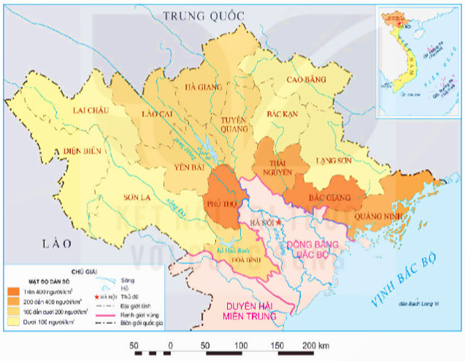
Em có nhận xét gì về sự phân bố dân cư ở vùng Trung du và miền núi Bắc Bộ
Lược đồ mật độ dân số theo tỉnh vùng Trung du
và miền núi Bắc Bộ năm 2020
Dân cư ở Trung du và miền núi Bắc Bộ thưa thớt, phân bố không đồng đều giữa các tỉnh, giữa khu vực miền núi và khu vực trung du ( tập trung đông ở vùng Trung du và thưa thớt ở miền núi).

